Slide 1
KCA2019 ☆여름방학특강☆
19차시 - Multi-Thread
By. Peter J
// 건국대학교 컴퓨터공학과 진현욱 교수님, 최윤정 교수님, 김강일 교수님의 수업자료를 참고하였음을 밝힙니다.

Slide 2
Thread
실 process의 실행 단위
(지금까지 우리가 살펴본) 보통의 경우 한의 process에 하나의 thread 존재
CPU scheduling은 thread 단위
// context switch가 process 단위로 보인 건 하나의 process에 하나의 thread가 있었기에
같은 process 내의 thread들은 context를 공유하여, 같은 code와 global data를 갖는다
공유하고자 하는 영역을 global 선언함으로써 쉽게 공유 가능
// process-process보다 thread-thread가 data 공유에 용이
// register, stack 등은 각자 하나씩 갖는다.

Slide 3
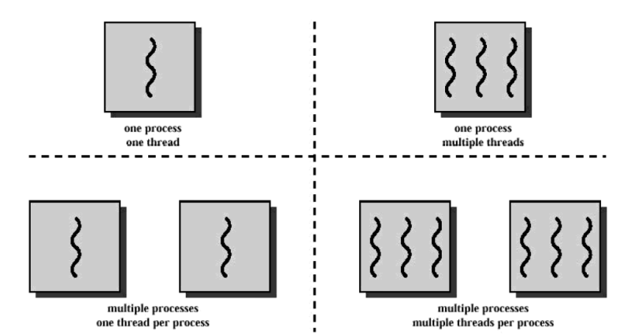
Thread

Slide 4
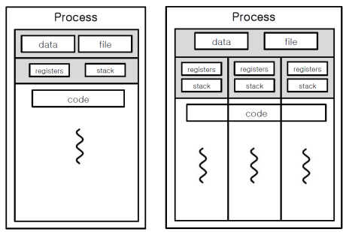
Thread

Slide 5
Multi-Thread program
한 process 내에서 여러 개의 thread를 생성하여 병렬적으로 일을 수행하도록 하는 program
header: <pthread.h>
컴파일 시 –lpthread 옵션을 추가하여 /usr/lib의 pthread.a 정적 라이브러리 파일과 linking해주어야 한다.

Slide 6
int pthread_create(pthread_t *thread, const pthread_attr_t *attr, void *(*start)(void *), void *arg);
thread를 생성하는 system call
thread: 생성된 thread의 id 저장
attr: thread의 특성 설정; NULL일 경우 default 설정
start: thread가 생성되고 실행될 함수의 함수 포인터
arg: start() 함수에 전달될 인자 값
// N개의 인자를 전달해야 한다면 보통 구조체로 묶어서 전달한다.
return: 성공 여부; 실패 시 -1이 아니라 에러코드

Slide 7
int pthread_join(pthread_t thread, void **value_ptr);
thread가 종료되길 기다리는 system call
thread: 종료되길 기다리는 대상 thread
value_ptr: 종료된 thread의 return값을 받아올 변수의 포인터
return: 성공 여부; 실패 시 -1이 아니라 에러코드

Slide 8
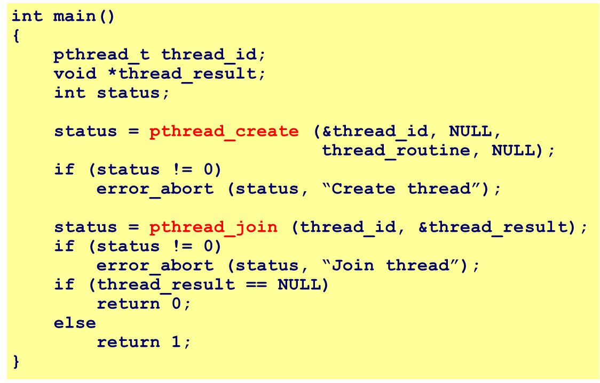
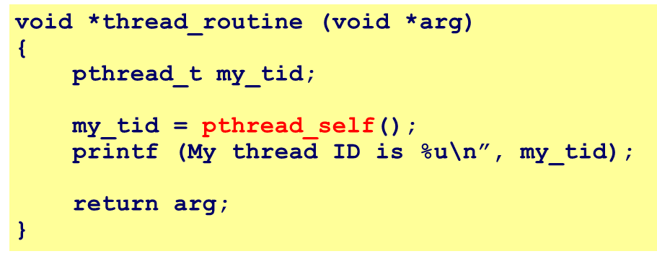
thread - example

Slide 9
Race Condition
그런데 문제가 있다!!!
thread가 하나일 경우에는 상관 없지만, 여러 thread에서 동일한 global data에 접근하게 될 경우 race condition이 발생할 수 있다!
// race condition: 어떤 thread A에서 X의 값을 변경할 때, 연산만 수행되고 그 연산 결과가 X에 update하기 전에 context switch가 일어날 수 있다. 이 때, 다른 thread B에서 X의 값을 사용하면 잘못된 값을 사용하게 되고, thread A로 돌아왔을 땐 다른 thread에서 값이 변경된 X가 thread A에서의 연산 결과로 덮어 씌워져 연산이 누락된 효과가 발생한다.
이를 해결하기 위해서 필요한 것이 synchronization

Slide 10
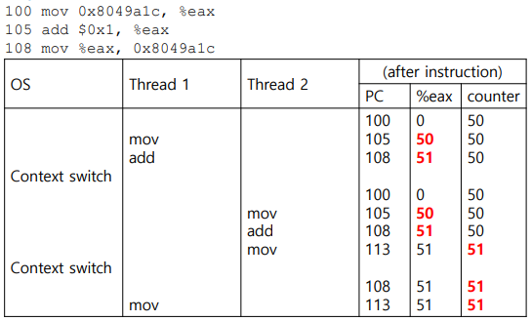
Race Condition

Slide 11
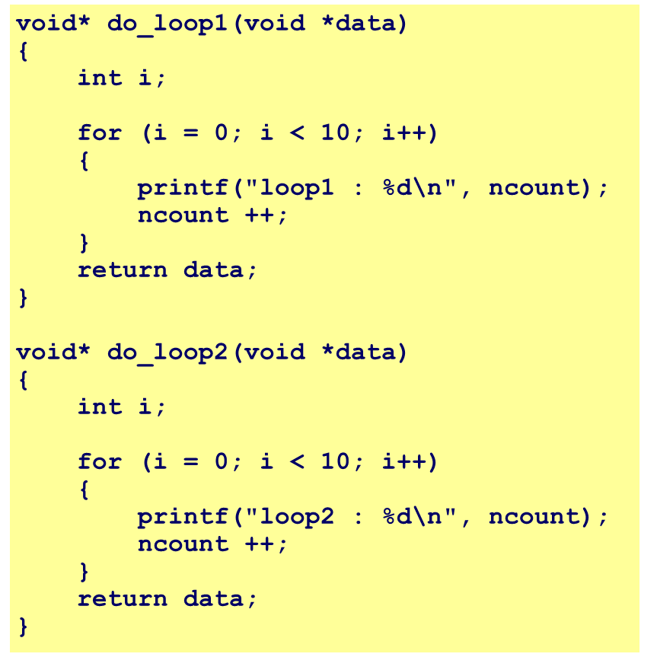
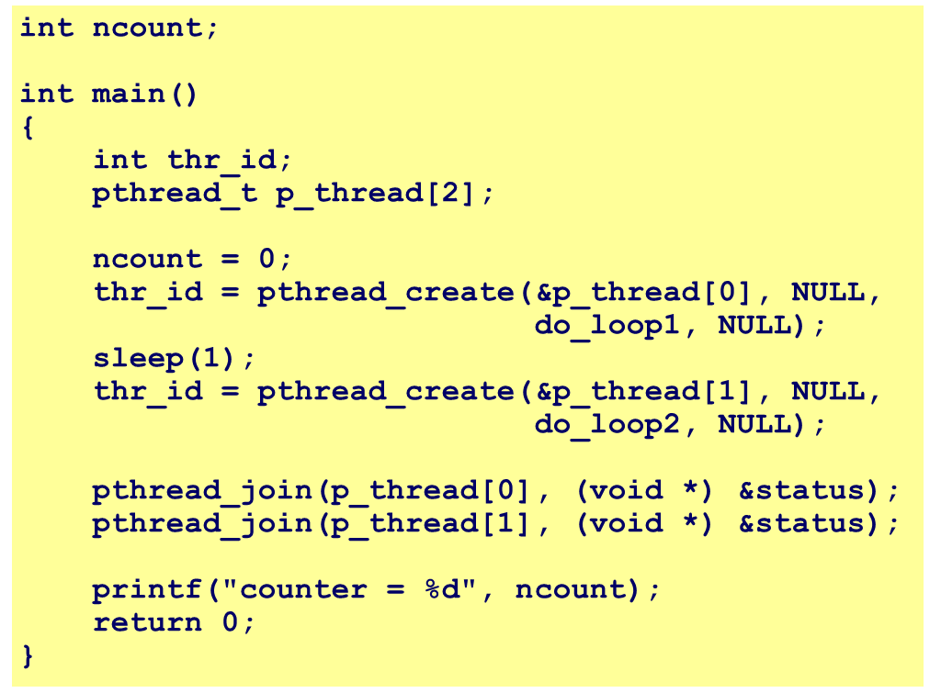
Synchronization
//병렬화 X
// 이럴 거면 왜 thread를?
두 thread 사이에 간격을 둔다?

Slide 12
Critical Section
race condition이 발생할 위험이 있는 구간
공유 data에 접근하는 부분은 여기에 해당
이 구간만큼은 병렬적으로 수행하지 않아야 한다.
// 따라서, CS이 길수록 병렬성이 떨어진다
// 근데 너무 짧아서 자주 사용될 경우, OS 영역에 접근하는 빈도가 많아 오래걸린다
Mutual Exclusion: 상호 배제
하나의 CS 내에서는 단 하나의 thread만이 실행될 수 있다.
Atomicity: 원자성
CS 내에서는 context switch가 발생하지 않는다.

Slide 13
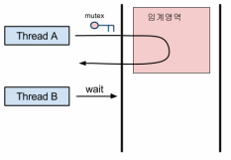
Mutex
MUTual EXclusion
critical section에 들어갔을 때, 다른 객체로부터의 접근을 막기 위한 key
critical section 당 하나 필요

Slide 14
Mutex Initiation
전역변수로 선언
상수를 이용한 정적 초기화
pthread_mutext_t mutex = PTHREAD_MUTEX_INITIALIZER;
함수를 이용한 동적 초기화
int pthread_mutex_init( pthread_mutex_t *mutex,
pthread_mutexattr_t *attr);
// mutex: global 선언된 mutex의 주소
// attr: mutex 설정; NULL일 경우 default 설정
// return: 성공 여부; 실패 시 -1이 아니라 에러코드

Slide 15
int pthread_mutex_lock( pthread_mutex_t *mutex);
critical section에 진입하며 다른 thread에서 접근할 수 없도록 lock을 걸어주는 system call
여기에 도달했는데 이미 다른 thread에서 lock을 걸어 놓은 상태라면 그것이 풀릴 때까지 대기한다
// 대기 중인 thread에게는 context switch가 일어나지 않는다
mutex: global 선언된 mutex 변수의 주소
return: 성공 여부; 실패 시 -1이 아닌 에러 코드

Slide 16
int pthread_mutex_trylock( pthread_mutex_t *mutex);
critical section에 진입하며 다른 thread에서 접근할 수 없도록 lock을 걸 것을 시도하는 system call
여기에 도달했는데 이미 다른 thread에서 lock을 걸어 놓은 상태라면 기다리지 않고 error를 반환한다.
// 보통 반환 값이 0이 아니라면 다른 일을 먼저 처리하거나 CS에 진입하지 않는다.
mutex: global 선언된 mutex 변수의 주소
return: 성공 여부; 실패 시 -1이 아닌 에러 코드

Slide 17
int pthread_mutex_timedlock( pthread_mutex_t *mutex, struct timespec* abs_timeout);
critical section에 진입하며 다른 thread에서 접근할 수 없도록 lock을 걸 것을 시도하는 system call
여기에 도달했는데 이미 다른 thread에서 lock을 걸어 놓은 상태라면 abs_timeout만큼 기다려보고 error를 반환한다.
// 보통 반환 값이 0이 아니라면 다른 일을 먼저 처리하거나 CS에 진입하지 않는다.
mutex: global 선언된 mutex 변수의 주소
abs_timeout: lock이 해제되길 기다려볼 시간
return: 성공 여부; 실패 시 -1이 아닌 에러 코드

Slide 18
int pthread_mutex_unlock( pthread_mutex_t *mutex);
critical section에서 빠져나오며 이제 다른 thread에서 접근할 수 있도록 lock을 해제하는 system call
mutex: global 선언된 mutex 변수의 주소
return: 성공 여부; 실패 시 -1이 아닌 에러 코드

Slide 19
int pthread_mutex_destroy( pthread_mutex_t *mutex);
더 이상 사용하지 않는 mutex를 제거하는 system call
mutex: global 선언된 mutex 변수의 주소
return: 성공 여부; 실패 시 -1이 아닌 에러 코드

Slide 20
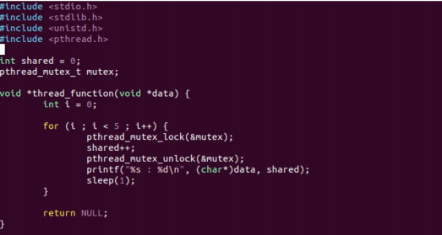
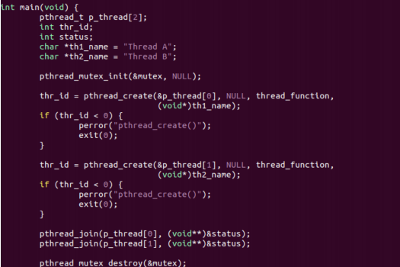
mutex - example

Slide 21
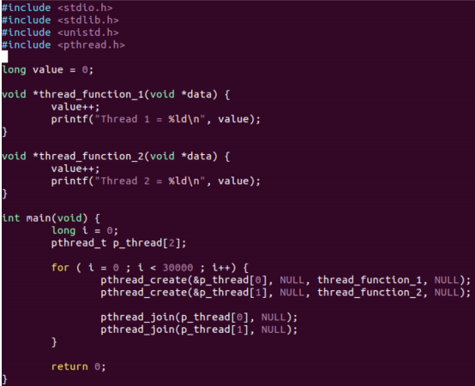
구현해보자☆ race condition
다음과 같이 코딩하면 race condition이 발생한다.
race condition이 발생하지 않도록 고쳐보자^^
// 정말 발생하는지 궁금하다면 이대로 실행해보라

Slide 22
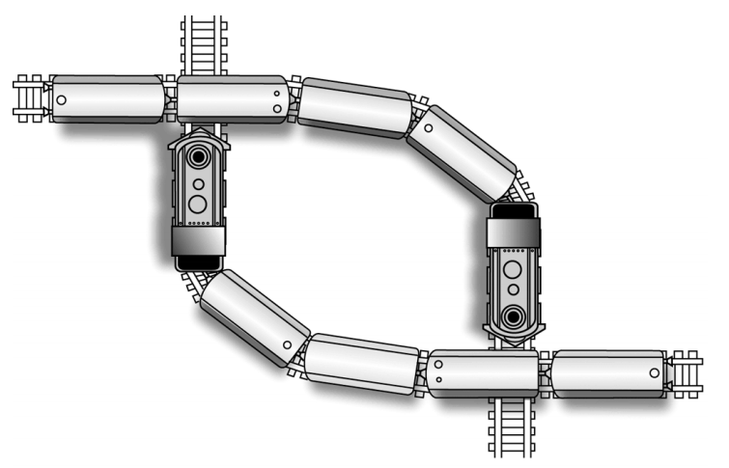
Deadlock
둘 이상의 mutex가 존재할 때, 서로 다른 thread에서 각각 하나씩을 lock한 상태로 다른 mutex가 unlock되길 기다리는 상황
// 이미지 출처: 정통기 수업자료 by 윤경로 교수님

Slide 23
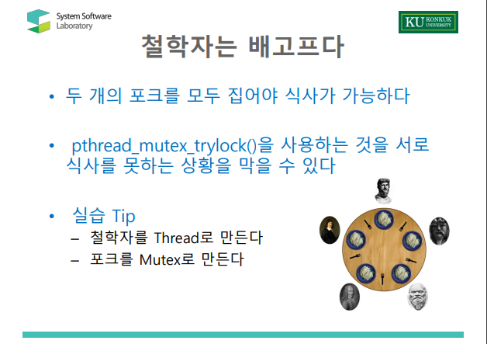
Deadlock - example

